Slide 1
Où se cache la matière noire?
P. Colas

Slide 2
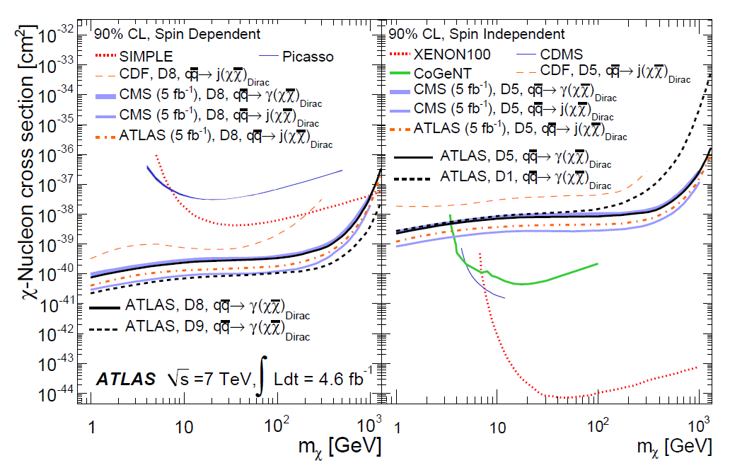
Mario Martinez, to appear in JoP

Slide 3
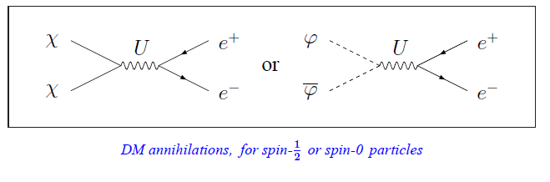
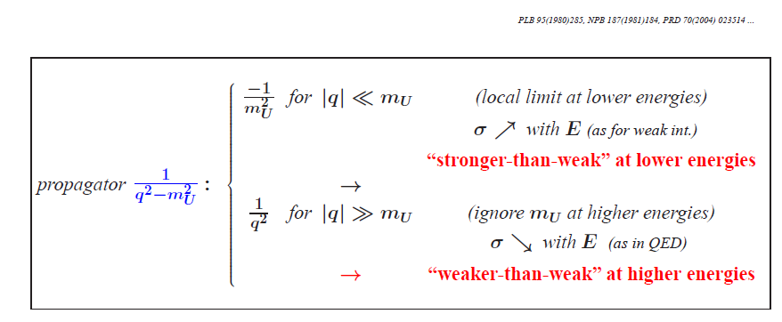
Reste la possibilité de matière noire légère (du MeV à quelques GeV)
Pas favorisé: taux d’annihilation trop faible si couplages ~EW
Possibilité d’interactions bien plus fortes

Slide 4
En principe, la recherche au LEP exclu les basses masses (<40 GeV)
Mais hypothèse: LSP, production de jets acoplanaires (sleptons, charginos, neutralino plus lourds)
Bas deltaM pas faciles (mais néanmoins aussi exclus).

